Slide 1
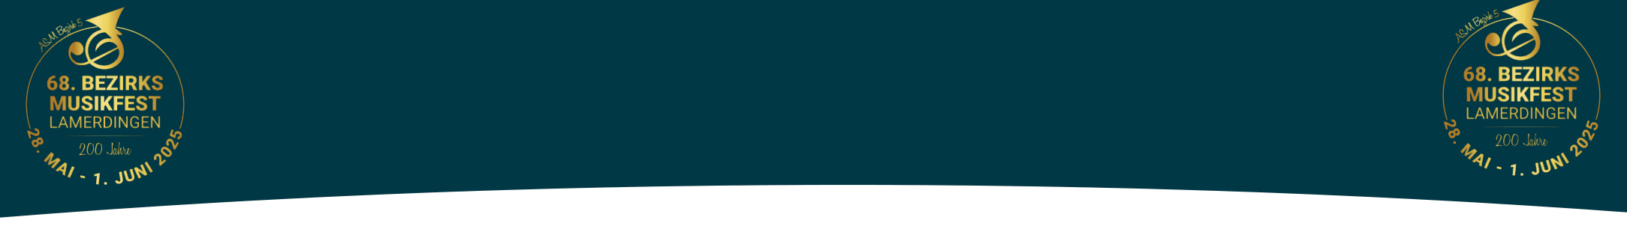
BESTUHLUNGSPLAN
Musikverein:
68. Bezirksmusikfest 2025 in Lamerdingen
Wertungsspiel am:
Stabspiele
Perkussion
große
Trommel
Drum- Set
Pauke
Pauke
Pauke
Pauke
Trp.
Trp.
Trp.
Pos.
Pos.
Pos.
Trp.
Pos.
Flgh.
Horn
Horn
Tenor-horn
Flgh.
Horn
Tenor-horn
Tuba
Horn
Tenor-horn
Klar.
Fagott
Tuba
Flgh.
Bass-
Klar
Bari-Sax
Bariton
Klar.
Klar.
Ten-Sax
Klar.
Alt-Sax
Bariton
Klar.
Klar.
Klar.
Flöte
Klar.
Klar.
Flöte
Alt-Sax
Klar.
Flöte
Klar.
Flöte
Alt-Sax
Dirigent

